Slide 1
Challenge Task - DSA
David Zwick & Martin Sauter

Slide 2
Inhaltsverzeichnis
Spiel
Technologien
Architektur
TomP2P
Web3j
Demonstration

Slide 3
Spiel - Schiffe versenken
Traditionell mit Stift und Papier
Alter nicht genau belegt, jedoch seit mindestens Ende des 19. Jahrhundert
Für zwei Spieler
Anzahl Schiffe und Felder variabel
Weitere Varianten mit Seeminen, Küstenbatterien etc.

Slide 4
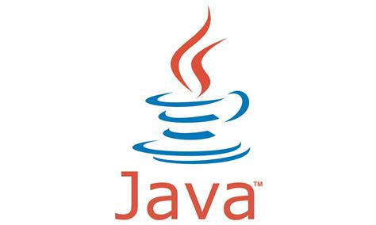



Technologien
Java
  TomP2P
  Swing
Ethereum
  Web3j
  RemixIDE
GitHub
Intellij

Slide 5
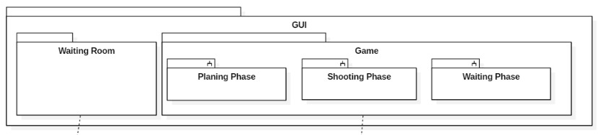
Architektur - GUI

Slide 6
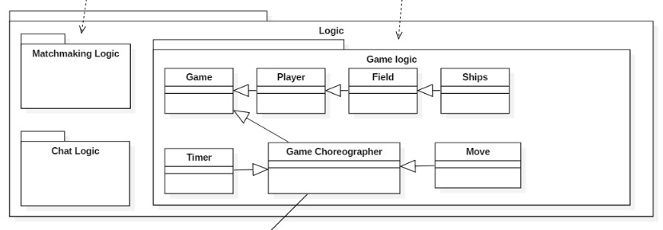
Architektur - Logik

Slide 7
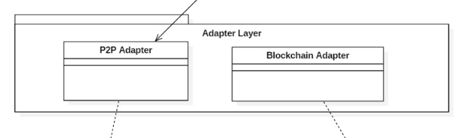
Architektur - Adapter Layer

Slide 8
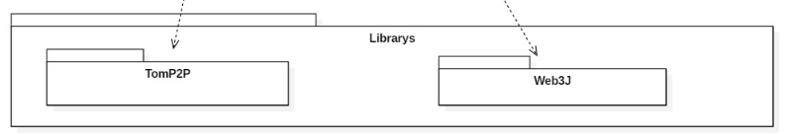
Architektur - Libraries

Slide 9
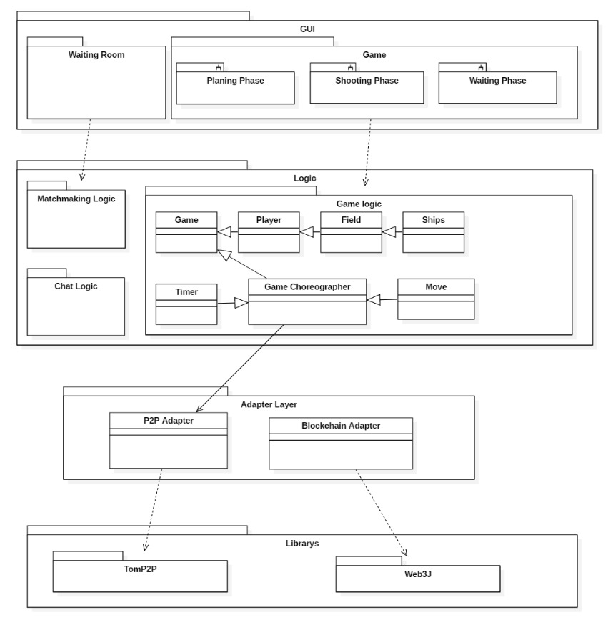

Slide 10
TomP2P
P2P Library für Java
Unterstützt simples Bootstrapping
Unterstützt direkte Messages zwischen Peers

Slide 11
Bootstrap & Peer Bean
Kann bestehendem Netzwerk mithilfe der Adresse eines Peers beitreten
Discovered andere Peers im Netzwerk
Benachrichtigt Host wenn:
  Peer leaved
  Peer Joined

Slide 12
Direkte Messages
Klassen können mithilfe von JSON Serialisierung per Message an andere Peers gesendet werden.
Messages werden als hauptsächliche Kommunikationsmethode verwendet.

Slide 13
Web3j - Where Java meets the Blockchain
Java SDK für Entwicklung mit Blockchain
Auch für Android
Bibliothek für interaktion mit Smart Contracts und Blockchains
Unterstützt mehrere Blockchains: Ethereum, Quorum (basiert auf Ethereum), Corda, Hyperledger BESU (Ethereum Client)

Slide 14
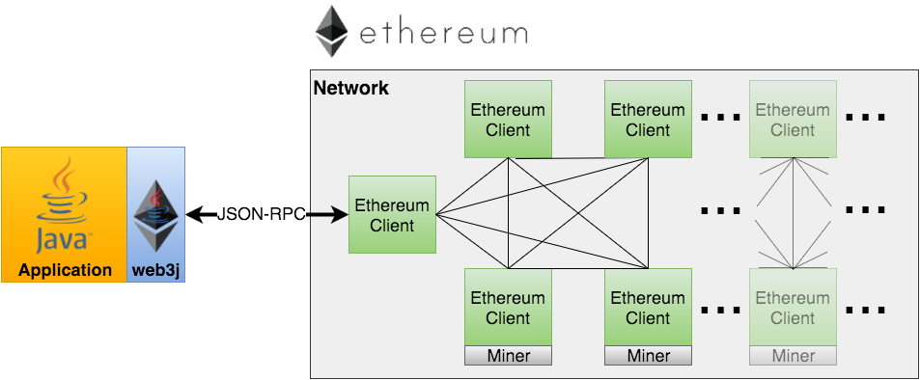
Web3j - Übersicht

Slide 15
Web3j - Basics
Verbindung zu einem Etheraccount:
  Web3j web3j = Web3j.build(new HttpService("https://rinkeby.infura.io/" + "0x036FBAE35b84e03926Cf466C2Ef19165C66829b2"));
Account Balance auslesen
  web3j.ethGetBalance("0x036FBAE35b84e03926Cf466C2Ef19165C66829b2", DefaultBlockParameterName.LATEST).send();

Slide 16
Web3j - SmartContracts
Verbindung zu SmartContract:
  web3j = Web3j.build(new HttpService("https://rinkeby.infura.io/" + SMART_CONTRACT_ADDRESS));
  Credentials creds = Credentials.create(PRIVATE_KEY);
  SmartContractDSAProject smartContract = SmartContractDSAProject.load(SMART_CONTRACT_ADDRESS, web3j, creds, new DefaultGasProvider());
Methoden aufrufen:
  TransactionReceipt tr = smartContract.payAmountToEnemy(amount).start()

Slide 17
SmartContract
Mit RemixIDE geschrieben und mit solc kompiliert
  solc <sol> --bin --abi --optimize -o <output>
Java Wrapper erstellen (im Ordner des Web3j Executable)
  ./web3j solidity generate -a <abiFile> -b <binFile> -o . -p <wrapperName>
Den Java Wrapper in das Projekt kopieren

Slide 18
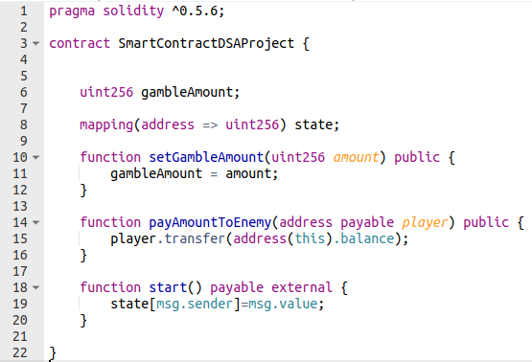
Smarct Contract

Slide 19
Demonstration

